Slide 1
如何偿还国家助学贷款
河南师范大学学生处贷款管理科
0373-3329375

Slide 2
请看这里☞
亲爱的同学们:
又是一年还款季，在助学贷款政策的帮助下我们完成了学业，那么还款该怎么做呢？
下面就跟着我们的步伐一起来看看还款的整体流程吧。

Slide 3
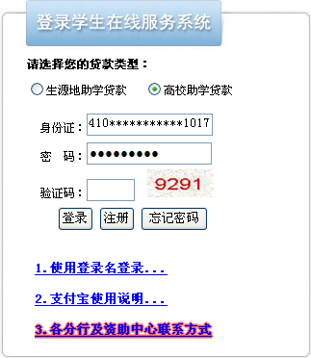
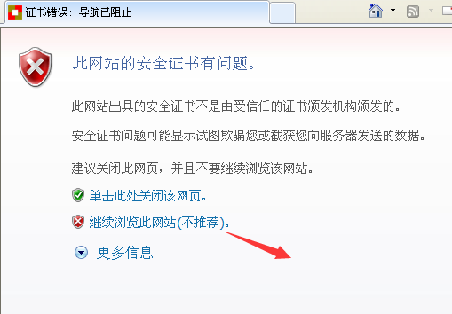
登录系统查询贷款信息
登录“国家开发银行学生在线服务系统” （https://www.csls.cdb.com.cn）查询贷款信息
点击
“继续浏览此网站”
提示：密码忘记可通过“忘记密码”功能自助找回，也可通过拨打办公电话0373-3329375进行密码重置

Slide 4
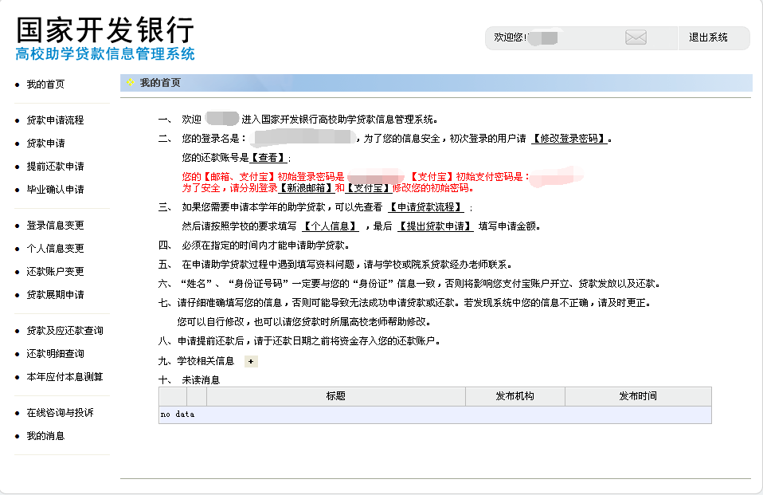
登陆成功页面
提醒：在系统首页会显示您本人的登录名、贷款专用的支付宝初始登录密码及支付密码，打死都不要告诉别人哦

Slide 5
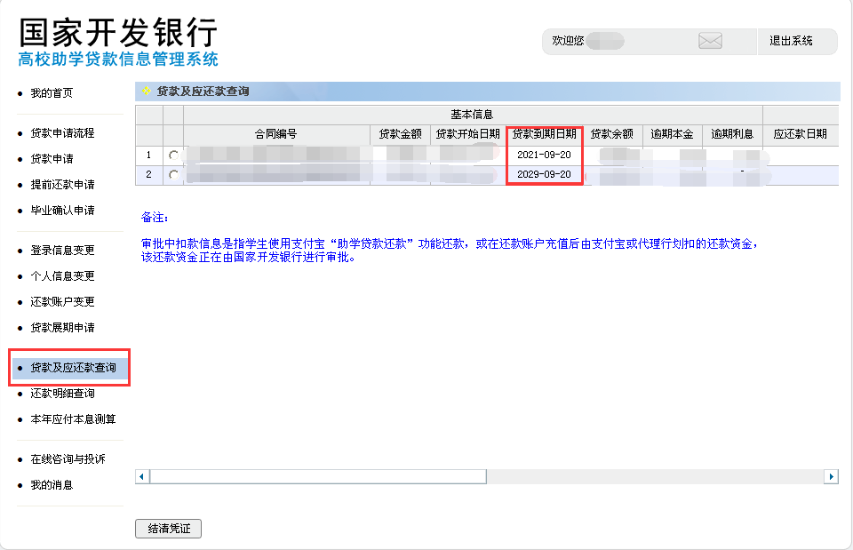
查询贷款到期时间
点击后
出现此页面
步骤解说：点击左侧“贷款及应还款查询”出现如图页面，可查询贷款到期时间

Slide 6
请选择选项进行分类查看
好了，通过上边的步骤我们知道了自己的贷款到期时间，那么接下来就看大家的选择咯~
点击选项分类查看具体流程：
A.我的贷款合同日期还没到呢（提前还款）
B.我已经到贷款截止日期的当月（正常还款）
C.我已经超出了贷款合同日期（逾期还款）

Slide 7
提前还款
提前还款的流程：
1.在每月（11月除外）15日之前登录学生在线服务系统提交“提前还款申请”并查看应还本息总金额
2.当月20日前将足额资金充值到助学贷款专用支付宝账户（21日凌晨支付宝统一划扣）
3.次月初通过“学生在线系统” 中“贷款及应还款查询”模块查看还款情况(贷款余额为“0.00” 证明贷款已还清)
4.当月未能成功还款的，需下个月重新提交提前还款申请

Slide 8
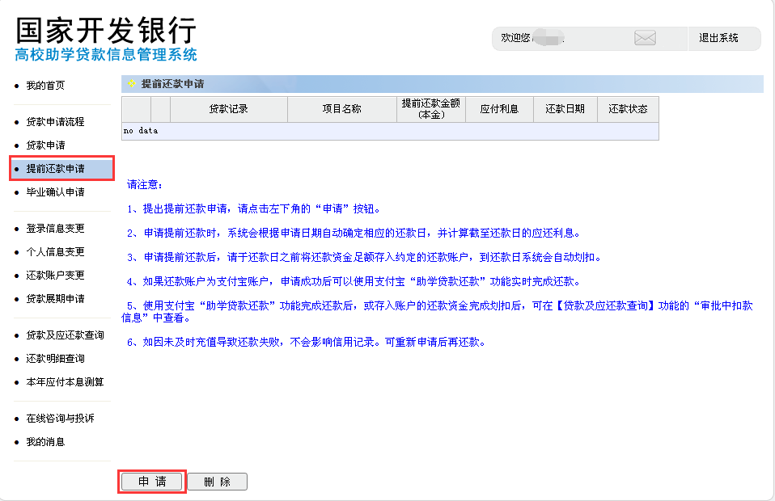
提交提前还款申请
1.
点击后
出现此页面
2.
点击
进入下一步

Slide 9
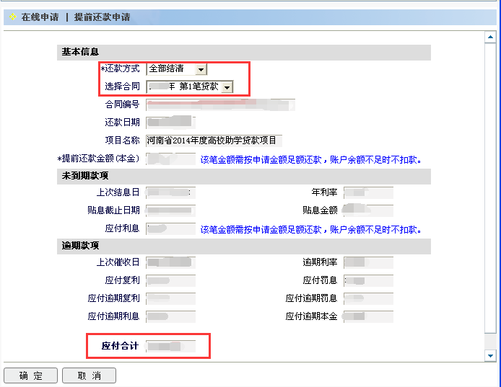
选择偿还方式
选择“全部结清”
及”选择合同“
点击
进入下一步

Slide 10
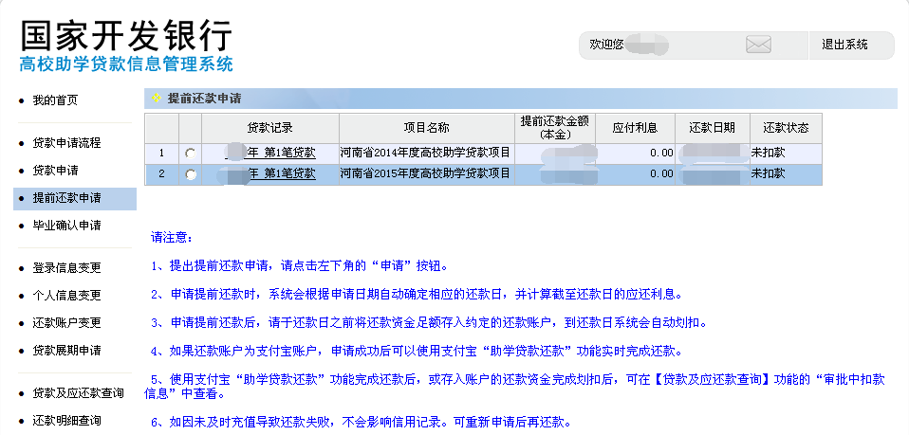
提交提前还款申请页面
提示：提交成功后会显示此页面，如果你只有一笔贷款，只需要提交一个提前还款申请，如果有多笔贷款，就需要多次提交申请。
我有两笔贷款，所以就提交了两次还款申请，大家视自己情况而定。
☞戳我，Get还款技能~

Slide 11
正常还款
正常还款流程：
贷款合同到期的当月偿还本息属于正常还款，到期当月还款不用提交还款申请，直接在助学贷款支付宝账户中充值即可（建议提前还款，尽量不要贷款合同到期的当月还款）
☞戳我，Get还款技能~

Slide 12
逾期还款
逾期还款流程：
合同最终到期日之后的还款属于逾期还款。逾期还款不需要提交还款申请，还款当月需在20日之前将逾期本息充值进本人贷款支付宝账户
☞戳我，Get还款技能~

Slide 13
支付宝还款
支付宝还款注意事项：
1.还款账号为贷款专用的支付宝账户（在“学生在线服务系统”的“贷款及应还款查询”模块中可以查到）
2.贷款专用的支付宝账户要经过实名认证。如果你已经有经过实名认证的其他支付宝账户，登录经过认证的支付宝，在“账户管理——实名账户——添加账户”进行账号关联
3.贷款还款请把钱转入余额，而非余额宝

Slide 14
支付宝还款
请选择还款方式：
A.登录贷款专用的支付宝账户进行充值
B.通过自己平时用的支付宝账户进行还款

Slide 15
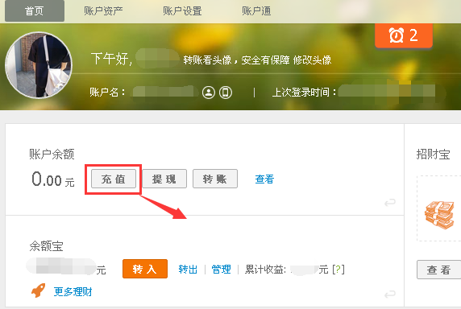
贷款专用支付宝充值
点击“充值”

Slide 16
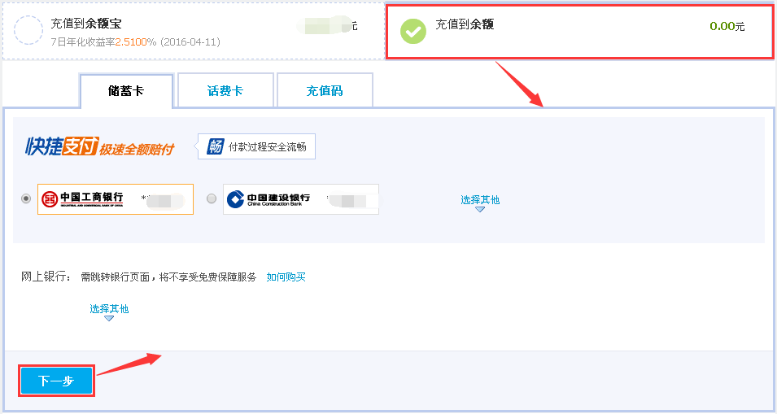
支付宝充值
点击勾选此选项
点击
进入下一步

Slide 17
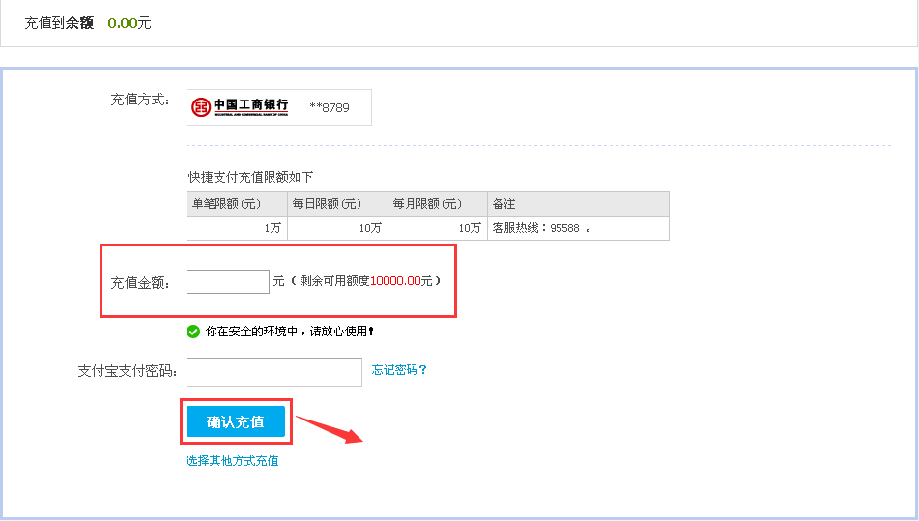
支付宝充值
点击
确认充值

Slide 18
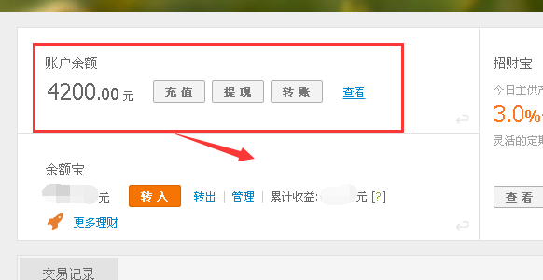
充值成功
充值成功
提示：为了保证贷款能够顺利划扣，建议大家在账户中多存入几元钱，等查询贷款顺利划扣以后再转账回自己的银行卡即可。
看懂了吗？ ☞戳我结束幻灯片展示~

Slide 19
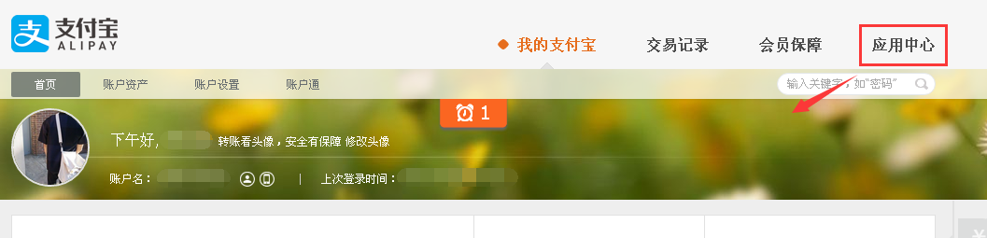
登录支付宝
点击
“应用中心”

Slide 20
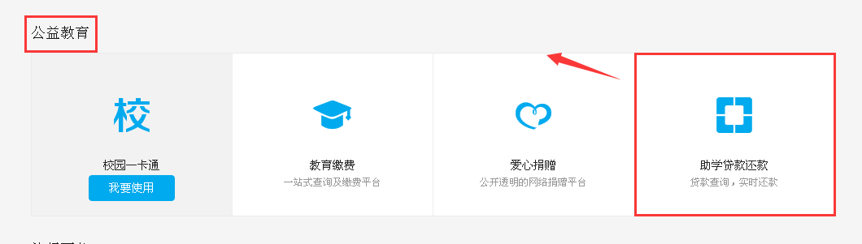
应用中心
点击
“助学贷款还款”
下拉找到“公益教育”一栏中“助学贷款还款”点击

Slide 21
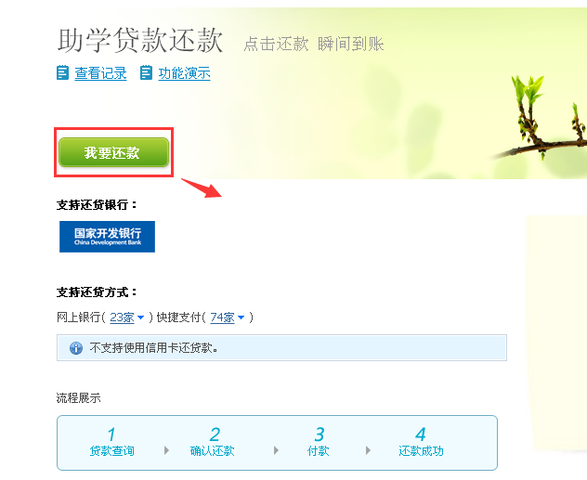
我要还款
点击
“我要还款”

Slide 22
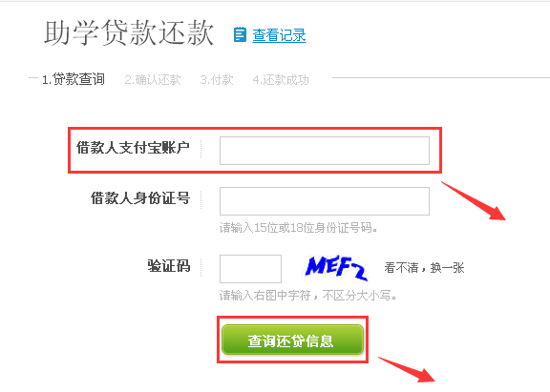
输入账户信息
贷款专用！
点击
进入下一步

Slide 23
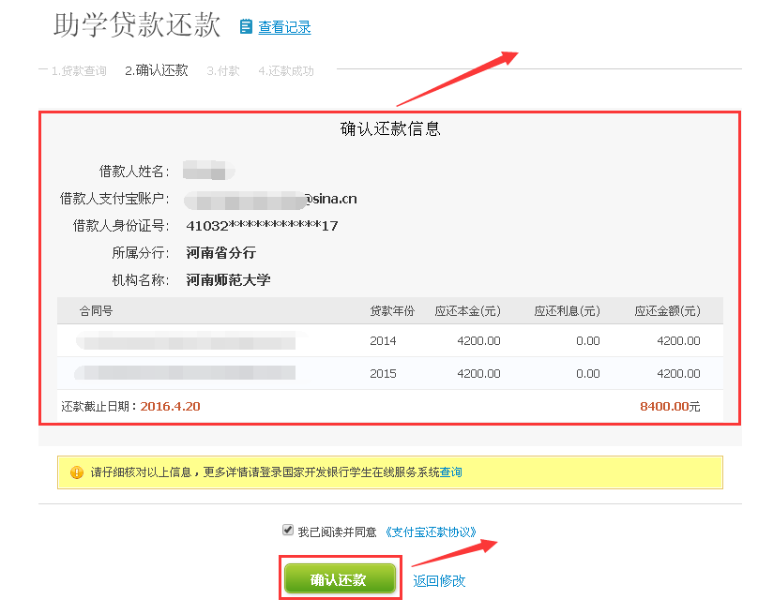
审核信息
确认信息无误
点击
“确认还款”

Slide 24
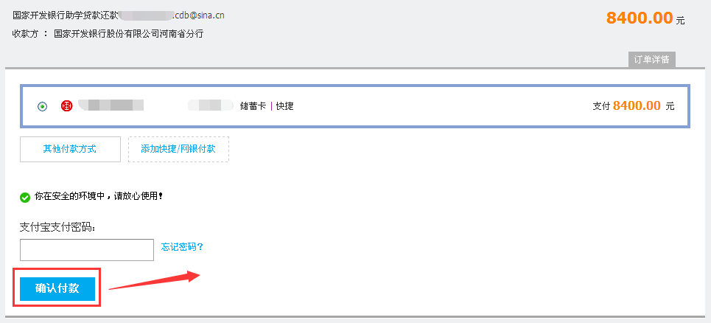
选择方式付款
点击
“确认付款”

Slide 25
学生处
贷款管理科
(Loan Administration Office)
平原楼213
如果在贷款方面还有什么疑问，
请拨打 贷款管理科 办公电话：0373-3329375

